Slide 1
Logic mờ và ứng dụng
Fuzzy Logic and its Applicấions
1

Slide 2
Sử dụng lập luận mờ trong bài toán điều khiển

Slide 3
Ví dụ 21
Xếp hạng tı́n dụng (xem “Logic mờ và các bài toán ứng dụng trong lı̃nh vực tài chı́nh”, Tập san Tin học Quản lý, Tập 3, Số 1&2, 2014, tr.27-44).
Trong đó nhân thân, khả năng tài chı́nh và tài sản như là tiền đề để xếp hạng tı́n dụng
Để đơn giản, việc xếp hạng tı́n dụng ở đây được suy đoán từ nhân thân
(nhân khẩu học), tài chính và tài sản đảm bảo
•
https://www.academia.edu/24400043/LOGIC_MỜ_VÀ_CÁC_BÀI_TOÁN_ỨNG_DỤNG_TRONG_LĨNH_VỰC_TÀI_CHÍNH

Slide 4
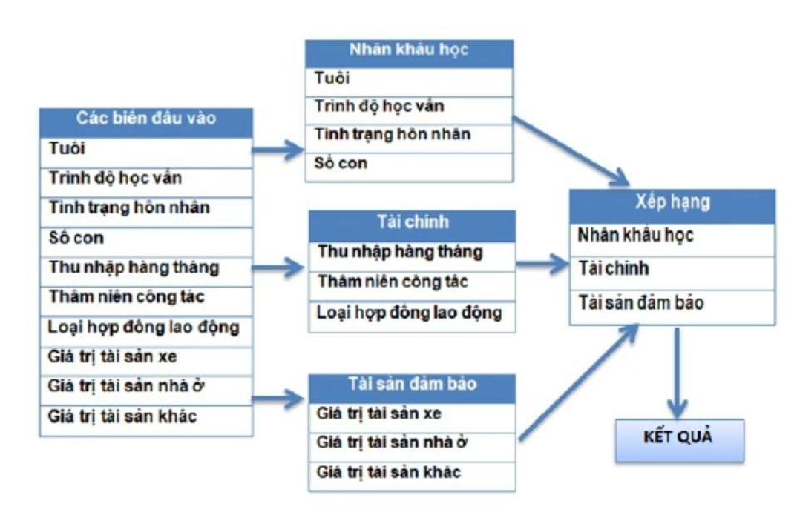
Xếp hạng tín dụng được phân thành 3 mức trong khoảng điểm [0, 10]
Rủi ro thấp
Rủi ro trung bı̀nh
Rủi ro cao
Nhân thân, tài chính và tài sản được phân thành 3 loại trong khoảng [0, 10]
Yếu
Trung bı̀nh
Mạnh
•

Slide 5
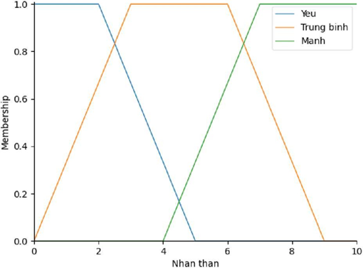
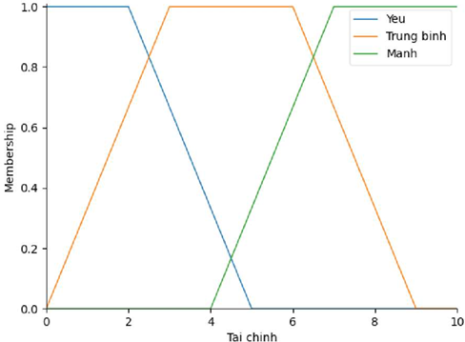
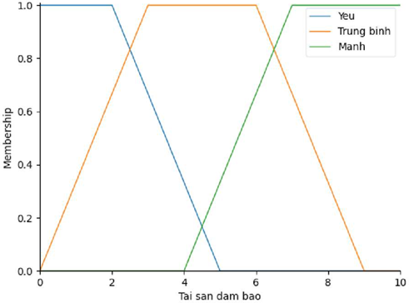
Các tập mờ có thể mô tả như sau:

Slide 6
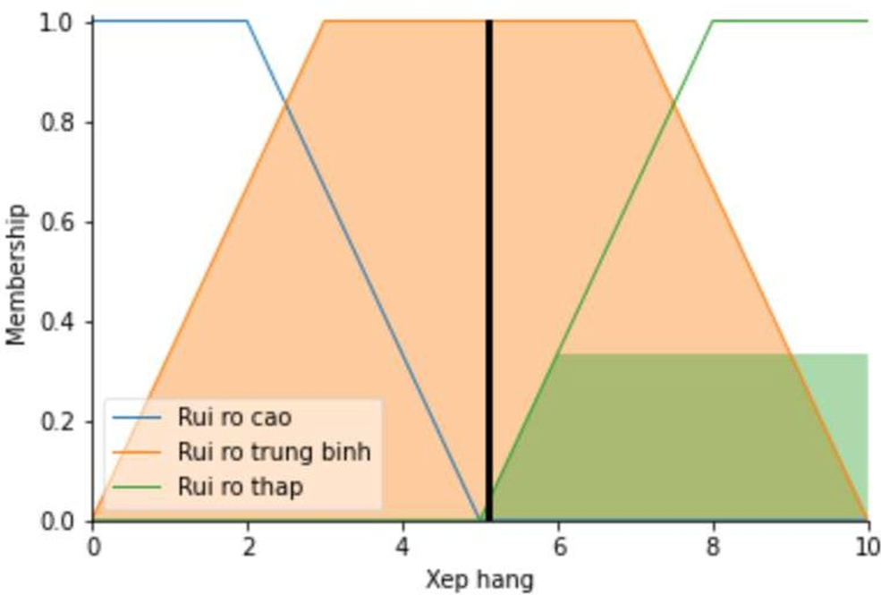
Với số liệu
Nhân thân [0, 10]: 10
Tài chính [0, 10]: 3
Tài sản đảm bảo [0, 10]: 5
Kết quả
Với nhân thân 10 điểm, tài chı́nh 3 điểm, tài sản đảm bảo 5 điểm; xếp hạng tı́nh dụng là 5 điểm

Slide 7
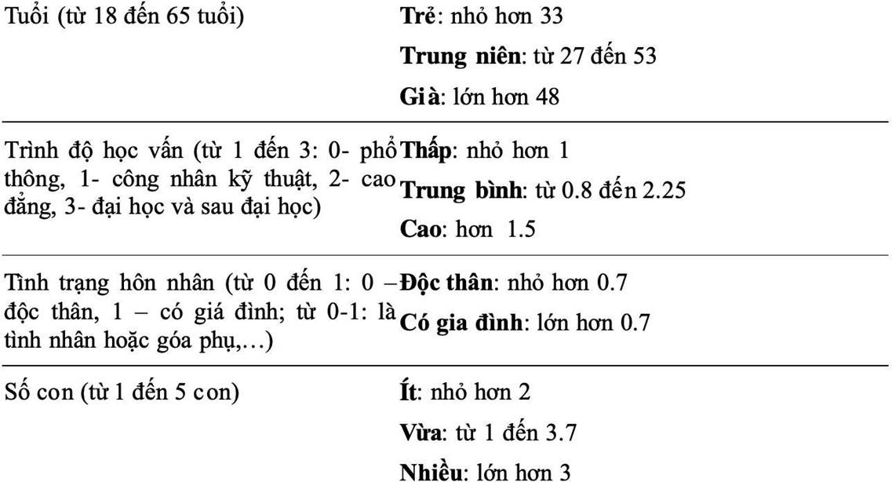
Bài tập
Để chı́nh xác hoá bài toán đặt ra này, cần giải quyết các bài toán con;
Chẳng hạn suy đoán về nhân thân căn cứ vào 4 tiền đề là:
Tuổi
Trình độ
học vấn
Tình trạng
hôn nhân
Số con

Slide 8
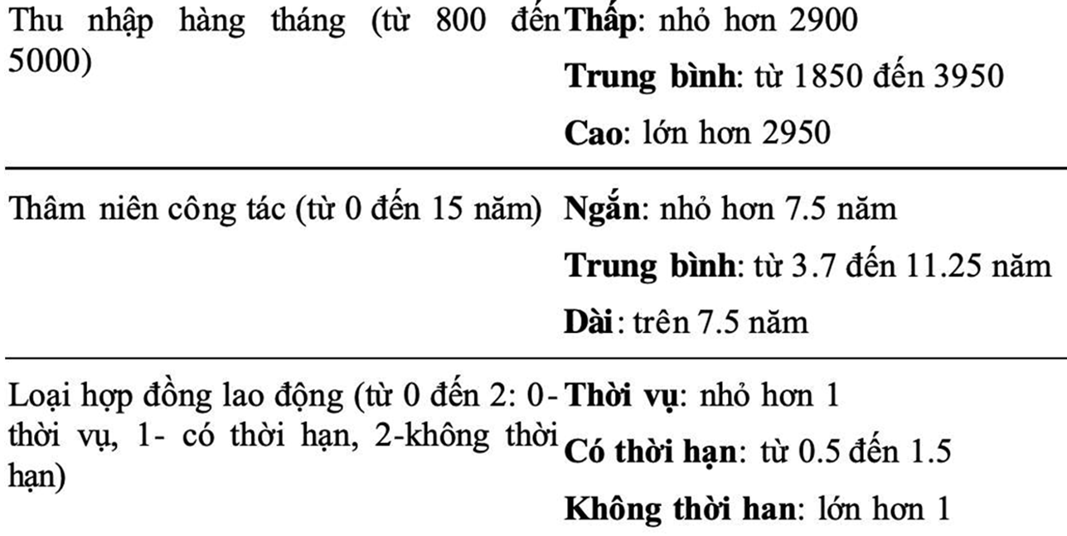
Suy đoán về tài chính căn cứ vào
Thu nhập hằng tháng
Thâm niên công tác
Loại hợp đồng lao động

Slide 9
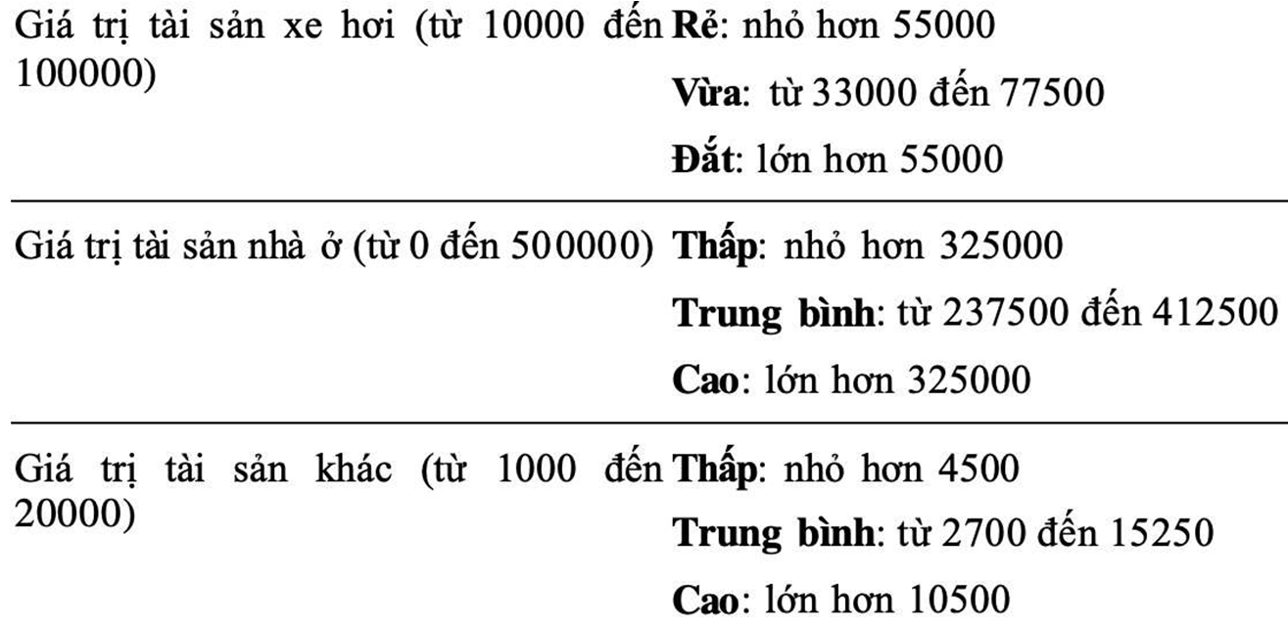
Tài sản đảm bảo căn cứ vào giá trị tài sản:
Xe hơi
Nhà ở
Các loại khác

Slide 10
Ví dụ 22
Điều khiển tự động tốc độ xe
Tốc độ (Speed) của xe được suy đoán căn cứ vào
Khı́ hậu (Temperature)
Mây bao phủ (Cloud Cover)
Trong đó, Temperature (thuộc [0,110]) có 4 tı̀nh trạng:
Freezing, Cool
Warm, Hot
Cloud Cover (thuộc [0,100]) có 3 trường hợp
Sunny
Partly Cloudy (nhiều mây)
Overcast (u ám)
Còn Speed (thuộc [0,100]) chı̉ có:
Fast
Slow

Slide 11
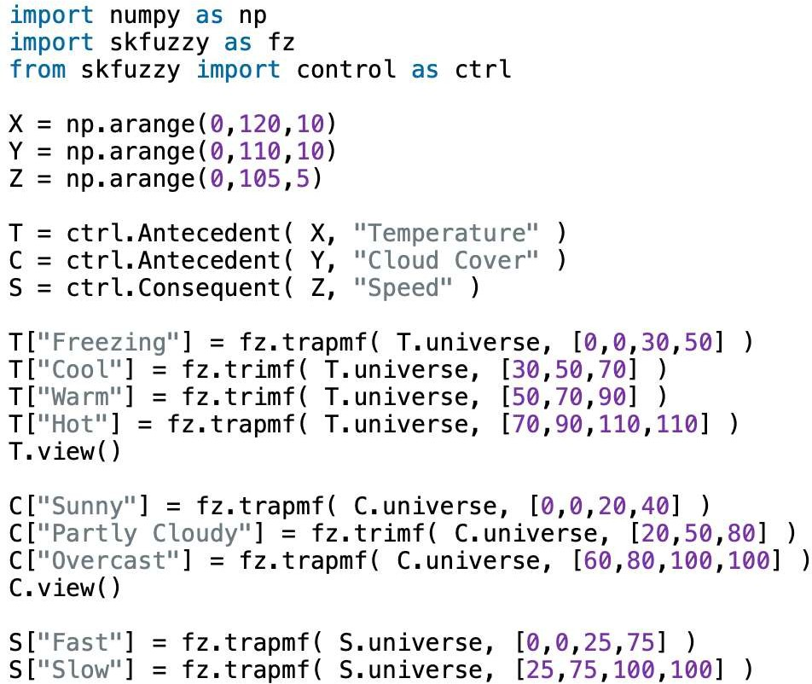
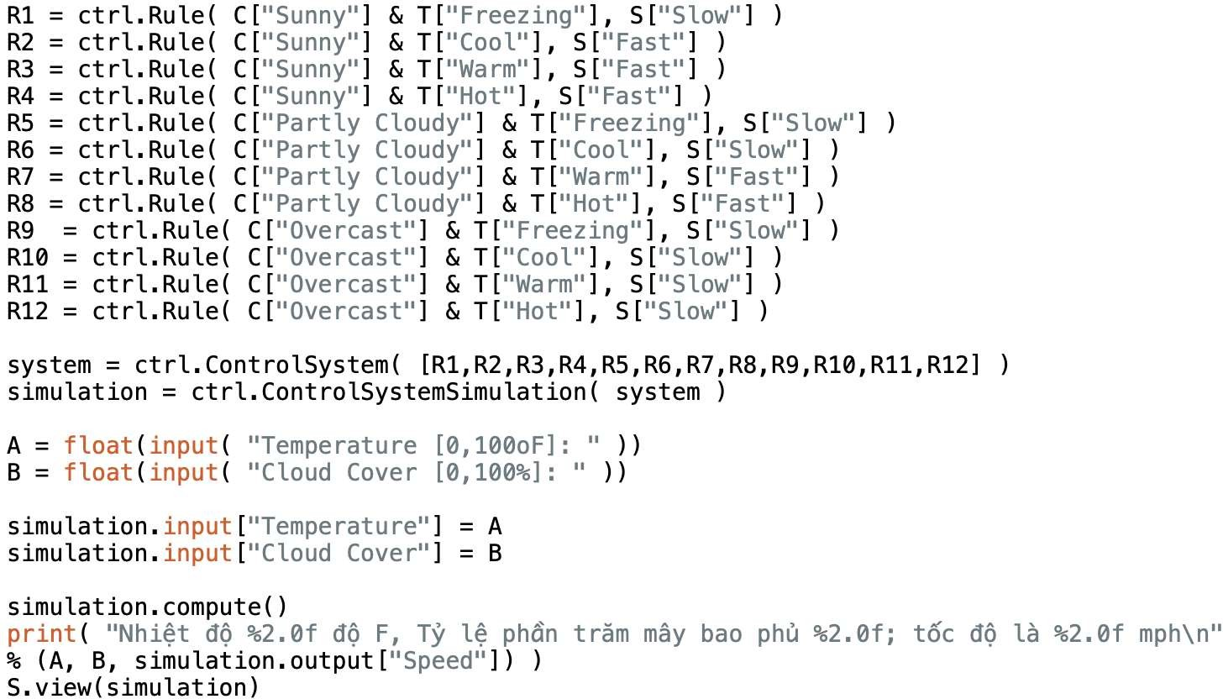
Chương trı̀nh
Notes:
"Antecedent" thường đại diện cho một điều kiện hoặc tập hợp các điều kiện, trong khi "consequent" thường đại diện cho hành động hoặc kết quả.
s.Universe là gì: đại diện cho hàm đầu ra.

Slide 12
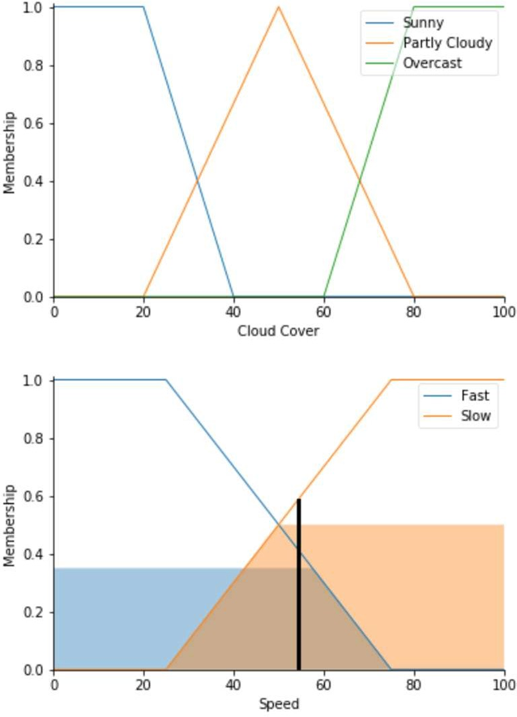
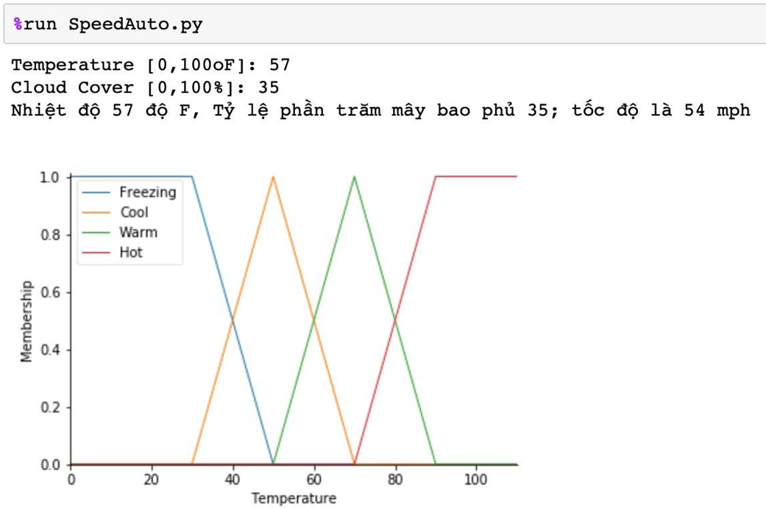
Kết quả

Slide 13
Ví dụ 23
Với Arrival (thuộc khoảng [0,56]) và Queue (thuộc khoảng [0,32]) có các trạng thái số lượng phương tiện:
Rất ı́t
Ít
Bı̀nh thường
Nhiều
Rất nhiều
Điều khiển tı́n hiệu đèn giao thông
Khi đến giao lộ có:
Số phương tiện đến chỗ có đèn xanh (Arrival)
Số phương tiện chờ ở đèn đỏ (Queue)
Cần suy đoán:
Thời gian kéo dài đèn xanh (Extension)

Slide 14
Thời gian kéo dài đèn xanh Extension thuộc khoảng [0, 20] bao gồm:
Không kéo dài
Ngắn
Trung bı̀nh
Dài
Rất dài

Slide 15
Luật để xử lý: Nếu có quá nhiều phương tiện ở hướng đến (đèn xanh) và có một số lượng nhỏ phương tiện ở hướng chờ (đèn đỏ), thı̀ mở rộng đèn xanh dài hơn Bı̀nh thường
 | Rất ít | Ít | B. Thường | Nhiều | Rất nhiều
Rất ít | Không | Ngắn | Trung bı̀nh | Dài | Rất dài
Ít | Không | Ngắn | Trung bı̀nh | Dài | Dài
B.Thường | Không | Không | Ngắn | Trung bı̀nh | Dài
Nhiều | Không | Không | Không | Ngắn | Trung bı̀nh
Rất nhiều | Không | Không | Không | Không | Ngắn

Slide 16
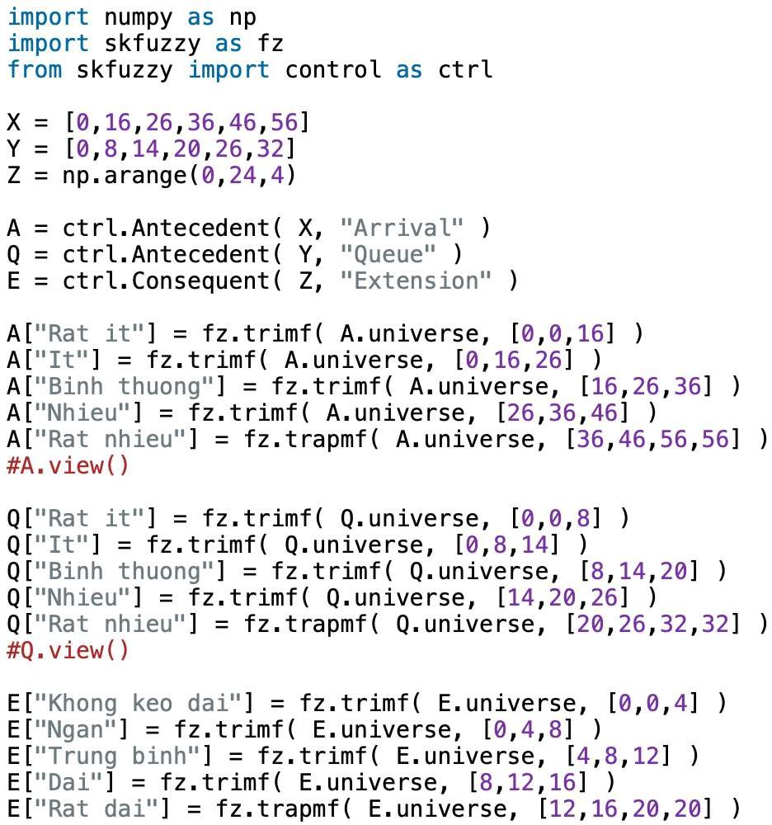
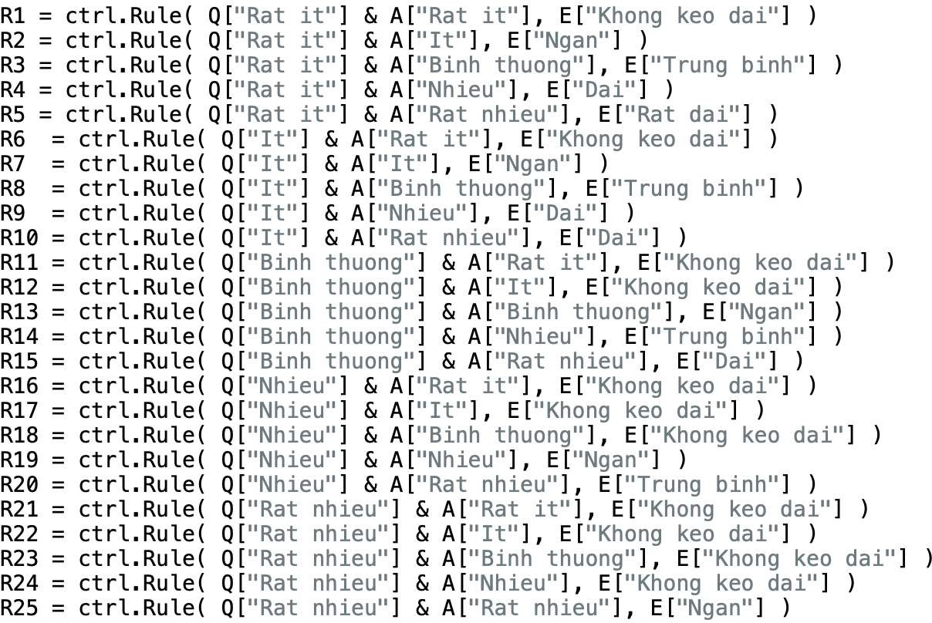

Slide 17
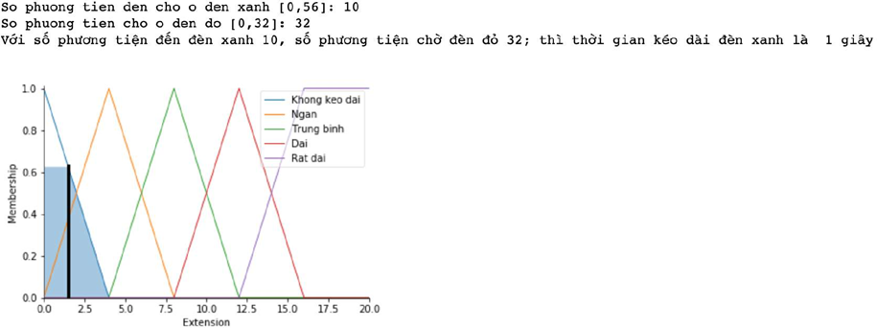
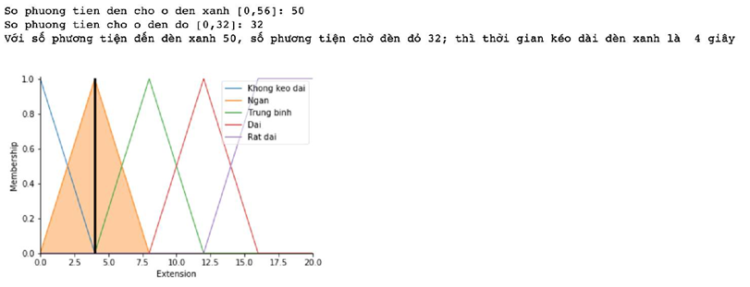
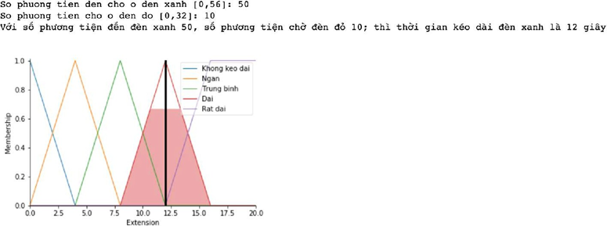

Slide 18
Bài tập
Điều khiển máy giặt có các đặc điểm sau:
Cảm biến độ bẩn: dùng tia sáng chiếu qua nước chứa trong lồng giặt để xác định quần áo đang giặt là sạch hay dơ.
Từ đó làm căn cứ cần bao nhiêu lượng thuốc giặt xả, bao nhiêu nước, và thời gian cần giặt.
Cảm biến khối lượng quần áo để làm căn cứ cho lượng nước cũng như lượng thuốc giặt xả
Cảm biến lượng nước: cảm biến này căn cứ vào cảm biến độ bẩn và khối lượng quần áo để có được lượng nước.

Slide 19
Cảm biến đo lượng thuốc giặt xả: điều khiển mức độ thuốc giặt xả cần đưa vào.
Như vậy, từ cảm biến khối lượng quần áo, cảm biến độ bẩn; suy ra lượng thuốc giặt xả và lượng nước; sau đó tı́nh toán thời gian cần giặt

Slide 20
Ví dụ 22
Cũng có thể dùng giao diện dưới dạng khung cửa sổ (window) để viết chương trı̀nh.
Vı́ dụ với câu ca dao "Chuồn chuồn bay thấp thì mưa, bay cao thì nắng, bay vừa thì râm", kết hợp với "Mây xanh thì nắng, mây trắng thì mưa".
Viết chương trình điều khiển để "dự báo thời tiết"

Slide 21
Giả sử không gian nền:
X là độ cao (tı́nh từ 1 đến 9m) so với mặt đất
Y là màu của mây (0: màu trắng, 1: màu xanh, 0.5: màu lưng chừng giữa trắng và xanh)
Thời tiết T (theo thang từ 0 đến 10, biến thiên từ mưa nhiều cho đến nắng).
Từ 2 câu ca dao trên, "Độ cao của chuồn chuồn khi bay" (Height) và "Màu của mây" (Cloud) là 2 đối tượng của lớp Antecedent, còn "Thời
tiết" (Weather) là đối tượng của lớp Consequent.

Slide 22
Phần chuẩn bị
import numpy as np
import skfuzzy as fz
from skfuzzy import control as ctrl
X = np.arange(1,10,0.2) Y = np.arange(0,1.5,0.5)
T = np.arange(0,11,0.1)
Height = ctrl.Antecedent( X,"Do cao")
Cloud = ctrl.Antecedent( Y,"Mau may")
Weather = ctrl.Consequent( T, "Thoi tiet")

Slide 23
Xây dựng các tập mờ tương ứng
AH = Height["Thap"] = fz.gaussmf(X,1,2)
BH = Height["Vua"] = fz.gbellmf(X,1.2,2,5)
CH = Height["Cao"] = fz.sigmf(X,6,2)
AC = Cloud["Trang"] = fz.zmf(Y,0,0.6)
BC = Cloud["Xanh"] = fz.smf(Y,0.4,1)
AW = Weather["Mua"] = fz.zmf(T,1,4)
BW = Weather["Ram"] = fz.pimf(T,2,5,7,9)
CW = Weather["Nang"] = fz.smf(T,6,10)
Notes:
Tôi xin lỗi vì sự hiểu lầm. "fz.pimf" có thể là viết tắt của "Fuzzy Piecewise Linear Membership Function" trong logic mờ.
Hàm đoạn thẳng mờ (Piecewise Linear Membership Function) là một loại hàm thuộc về thường được sử dụng để mô tả mức độ thuộc về của một giá trị vào một tập hợp mờ. Đây là một phương pháp mô hình hóa sự biến đổi của mức độ thuộc về theo các đoạn thẳng thay vì các đường cong liên tục.
Nếu "fz.pimf" là một khái niệm được sử dụng trong ngữ cảnh của hệ thống logic mờ mà bạn đang nghiên cứu, hãy kiểm tra tài liệu hoặc nguồn tham khảo liên quan để có thêm thông tin về cách nó được sử dụng và cụ thể hơn.

Slide 24
Xây dựng các tập mờ tương ứng
AH = Height["Thap"] = fz.gaussmf(X,1,2)
BH = Height["Vua"] = fz.gbellmf(X,1.2,2,5)
CH = Height["Cao"] = fz.sigmf(X,6,2)
AC = Cloud["Trang"] = fz.zmf(Y,0,0.6)
BC = Cloud["Xanh"] = fz.smf(Y,0.4,1)
AW = Weather["Mua"] = fz.zmf(T,1,4)
BW = Weather["Ram"] = fz.pimf(T,2,5,7,9)
CW = Weather["Nang"] = fz.smf(T,6,10)
Notes:
FZ.zmf" là viết tắt của "Fuzzy Z-shaped Membership Function" trong logic mờ. Đây là một dạng hàm thuộc về thường được sử dụng để mô tả mức độ thuộc về của một giá trị vào một tập hợp mờ.
Hàm Z-shaped có dạng như một chữ "Z" nằm ngang hoặc đứng, có hai phần dốc tương ứng với việc tăng mức độ thuộc về và giảm mức độ thuộc về. Hàm này thường được sử dụng để biểu diễn sự không chắc chắn hoặc biến đổi mức độ thuộc về tương đối nhanh chóng khi giá trị đầu vào thay đổi.
Việc sử dụng các loại hàm mờ như "Fuzzy Z-shaped Membership Function" giúp trong việc mô hình hóa sự không chắc chắn và tính mờ trong các hệ thống kiểm soát, ra quyết định hoặc phân loại dựa trên dữ liệu không chắc chắn.

Slide 25
Xây dựng các tập mờ tương ứng
AH = Height["Thap"] = fz.gaussmf(X,1,2)
BH = Height["Vua"] = fz.gbellmf(X,1.2,2,5)
CH = Height["Cao"] = fz.sigmf(X,6,2)
AC = Cloud["Trang"] = fz.zmf(Y,0,0.6)
BC = Cloud["Xanh"] = fz.smf(Y,0.4,1)
AW = Weather["Mua"] = fz.zmf(T,1,4)
BW = Weather["Ram"] = fz.pimf(T,2,5,7,9)
CW = Weather["Nang"] = fz.smf(T,6,10)
Notes:
Tôi xin lỗi vì sự hiểu lầm trước đó. "fz.smf" là viết tắt của "Fuzzy S-shaped Membership Function" trong logic mờ (fuzzy logic).
Hàm S-shaped là một dạng hàm thuộc về thường được sử dụng để mô tả mức độ thuộc về của một giá trị vào một tập hợp mờ. Hình dáng của hàm này giống với chữ "S" nằm ngang hoặc đứng, với một phần dốc tăng và một phần dốc giảm. Hàm S-shaped thường được sử dụng khi cần biểu diễn sự tăng hoặc giảm mạnh mẽ của mức độ thuộc về khi giá trị đầu vào thay đổi.
Việc sử dụng "Fuzzy S-shaped Membership Function" giúp mô hình hóa mức độ không chắc chắn và biến đổi của dữ liệu trong logic mờ, đặc biệt trong các ứng dụng kiểm soát, ra quyết định hoặc phân loại dựa trên dữ liệu mờ mịt.

Slide 26
Các luật và xây dựng mô hı̀nh
R1 = ctrl.Rule(Height["Thap"], Weather["Mua"])
R2 = ctrl.Rule(Height["Cao"], Weather["Nang"])
R3 = ctrl.Rule(Height["Vua"], Weather["Ram"])
R4 = ctrl.Rule(Cloud["Trang"], Weather["Mua"])
R5 = ctrl.Rule(Cloud["Xanh"], Weather["Nang"])
Rules = [R1, R2, R3, R4, R5]
CT = ctrl.ControlSystem(Rules)
Model = ctrl.ControlSystemSimulation(CT)

Slide 27
Đưa dữ liệu vào để xử lý
D = input("Độ cao chuồn chuồn đang bay [1,9]: ")
M = input("Màu của mây [Trắng (0), Xanh dương (1), Màu lưng chừng (0.5)] ")
Model.input["Do cao"] = float(D)
Model.input["Mau may"] = float(M)
Model.compute()
Out = Model.output["Thoi tiet"]
print( "Thời tiết (gần 0 thì mưa nhiều, gần 10 là nắng gắt) là %.f" % Out )

Slide 28
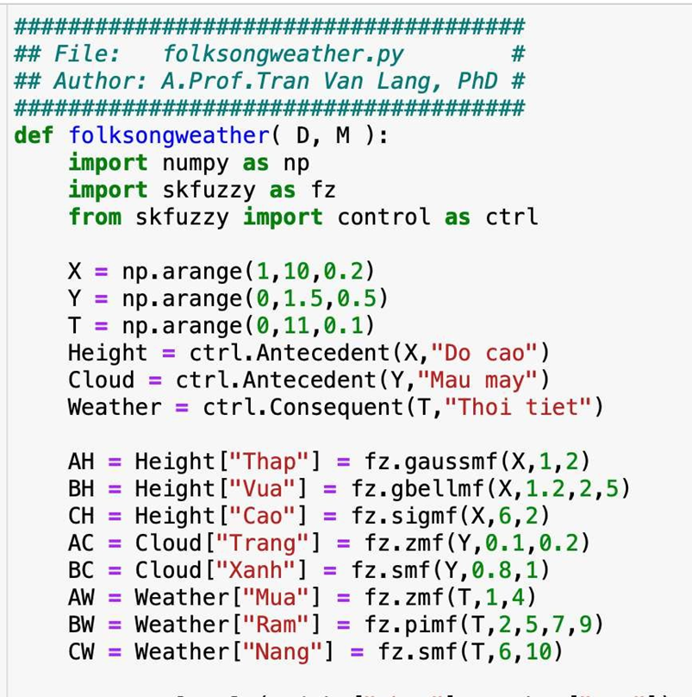
Xây dựng chương trı̀nh điều khiển dưới dạng hàm thư viện: folksongweather.

Slide 29
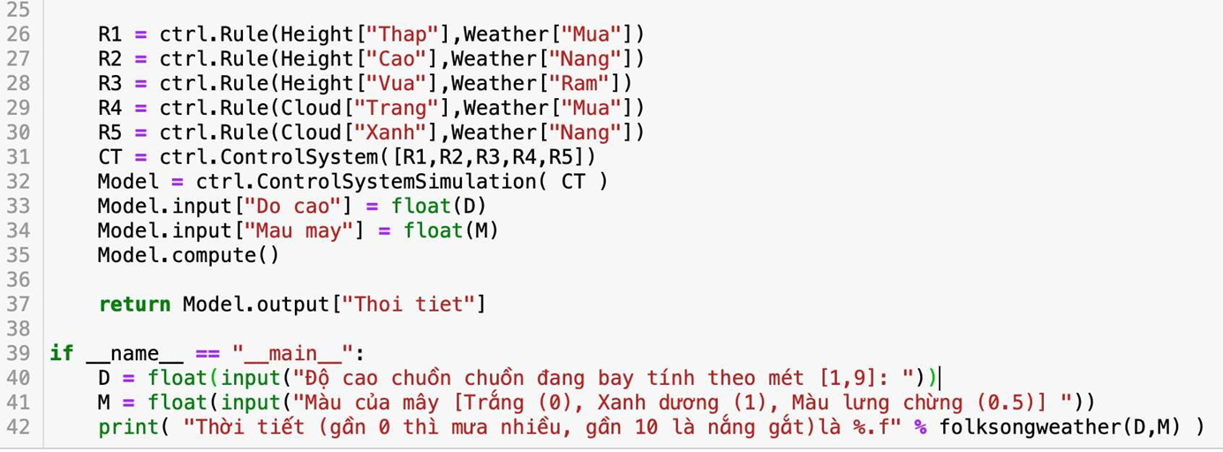

Slide 30
Chương trı̀nh với giao diện window dùng thư viện wxPython
import wx
import folksongweather as fk
class MyFrame(wx.Frame):
def __init__(self, parent, id, title):
wx.Frame.__init__(self, parent, id, title, wx.DefaultPosition,wx.Size(350, 310))
wx.StaticText(self,label='Dự báo thời tiết',pos=(20,20))
wx.StaticText(self,label='Vị trí chuồn chuồn:',pos=(20,80))
self.height = wx.SpinCtrl(self,-1,'',(180,80),(50,-1),min=0,max=9,initial=5)
wx.StaticText(self,label='Màu của mây:',pos=(20,110))
self.cloud = wx.SpinCtrlDouble(self,-1,'',(180,110), (50,-1),min=0.0,max=1.0,initial=0.0,inc=0.1)
wx.StaticText(self,label='Thời tiết là: ',pos=(20, 150))
self.weather = wx.StaticText(self,label='',pos=(180, 150))
dubao = wx.Button(self,1,'Dự báo',pos=(70,200))
dubao.SetFocus()
dong = wx.Button(self,2,'Đóng lại',(185, 200))
self.Bind(wx.EVT_BUTTON,self.OnCompute,id=1)
self.Bind(wx.EVT_BUTTON,self.OnClose,id=2)
self.Bind(wx.EVT_CLOSE, self.OnClose)
Cài đặt thư viện wxPython: python3 -m pip install wxPython

Slide 31
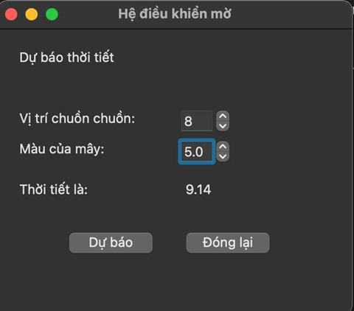
def OnCompute( self,event ):
D = self.height.GetValue()
M = self.cloud.GetValue()
W = fk.folksongweather(D,M)
S = "%5.2f" % (W)
self.weather.SetLabel( S )
def OnClose( self,event ):
self.Destroy()
class MyApp( wx.App ):
def OnInit( self ):
fr = MyFrame( None,-1,"Hệ điều khiển mờ" )
fr.Show()
return True
### Chương trình chính
app = MyApp(0)
app.MainLoop()

